Slide 1
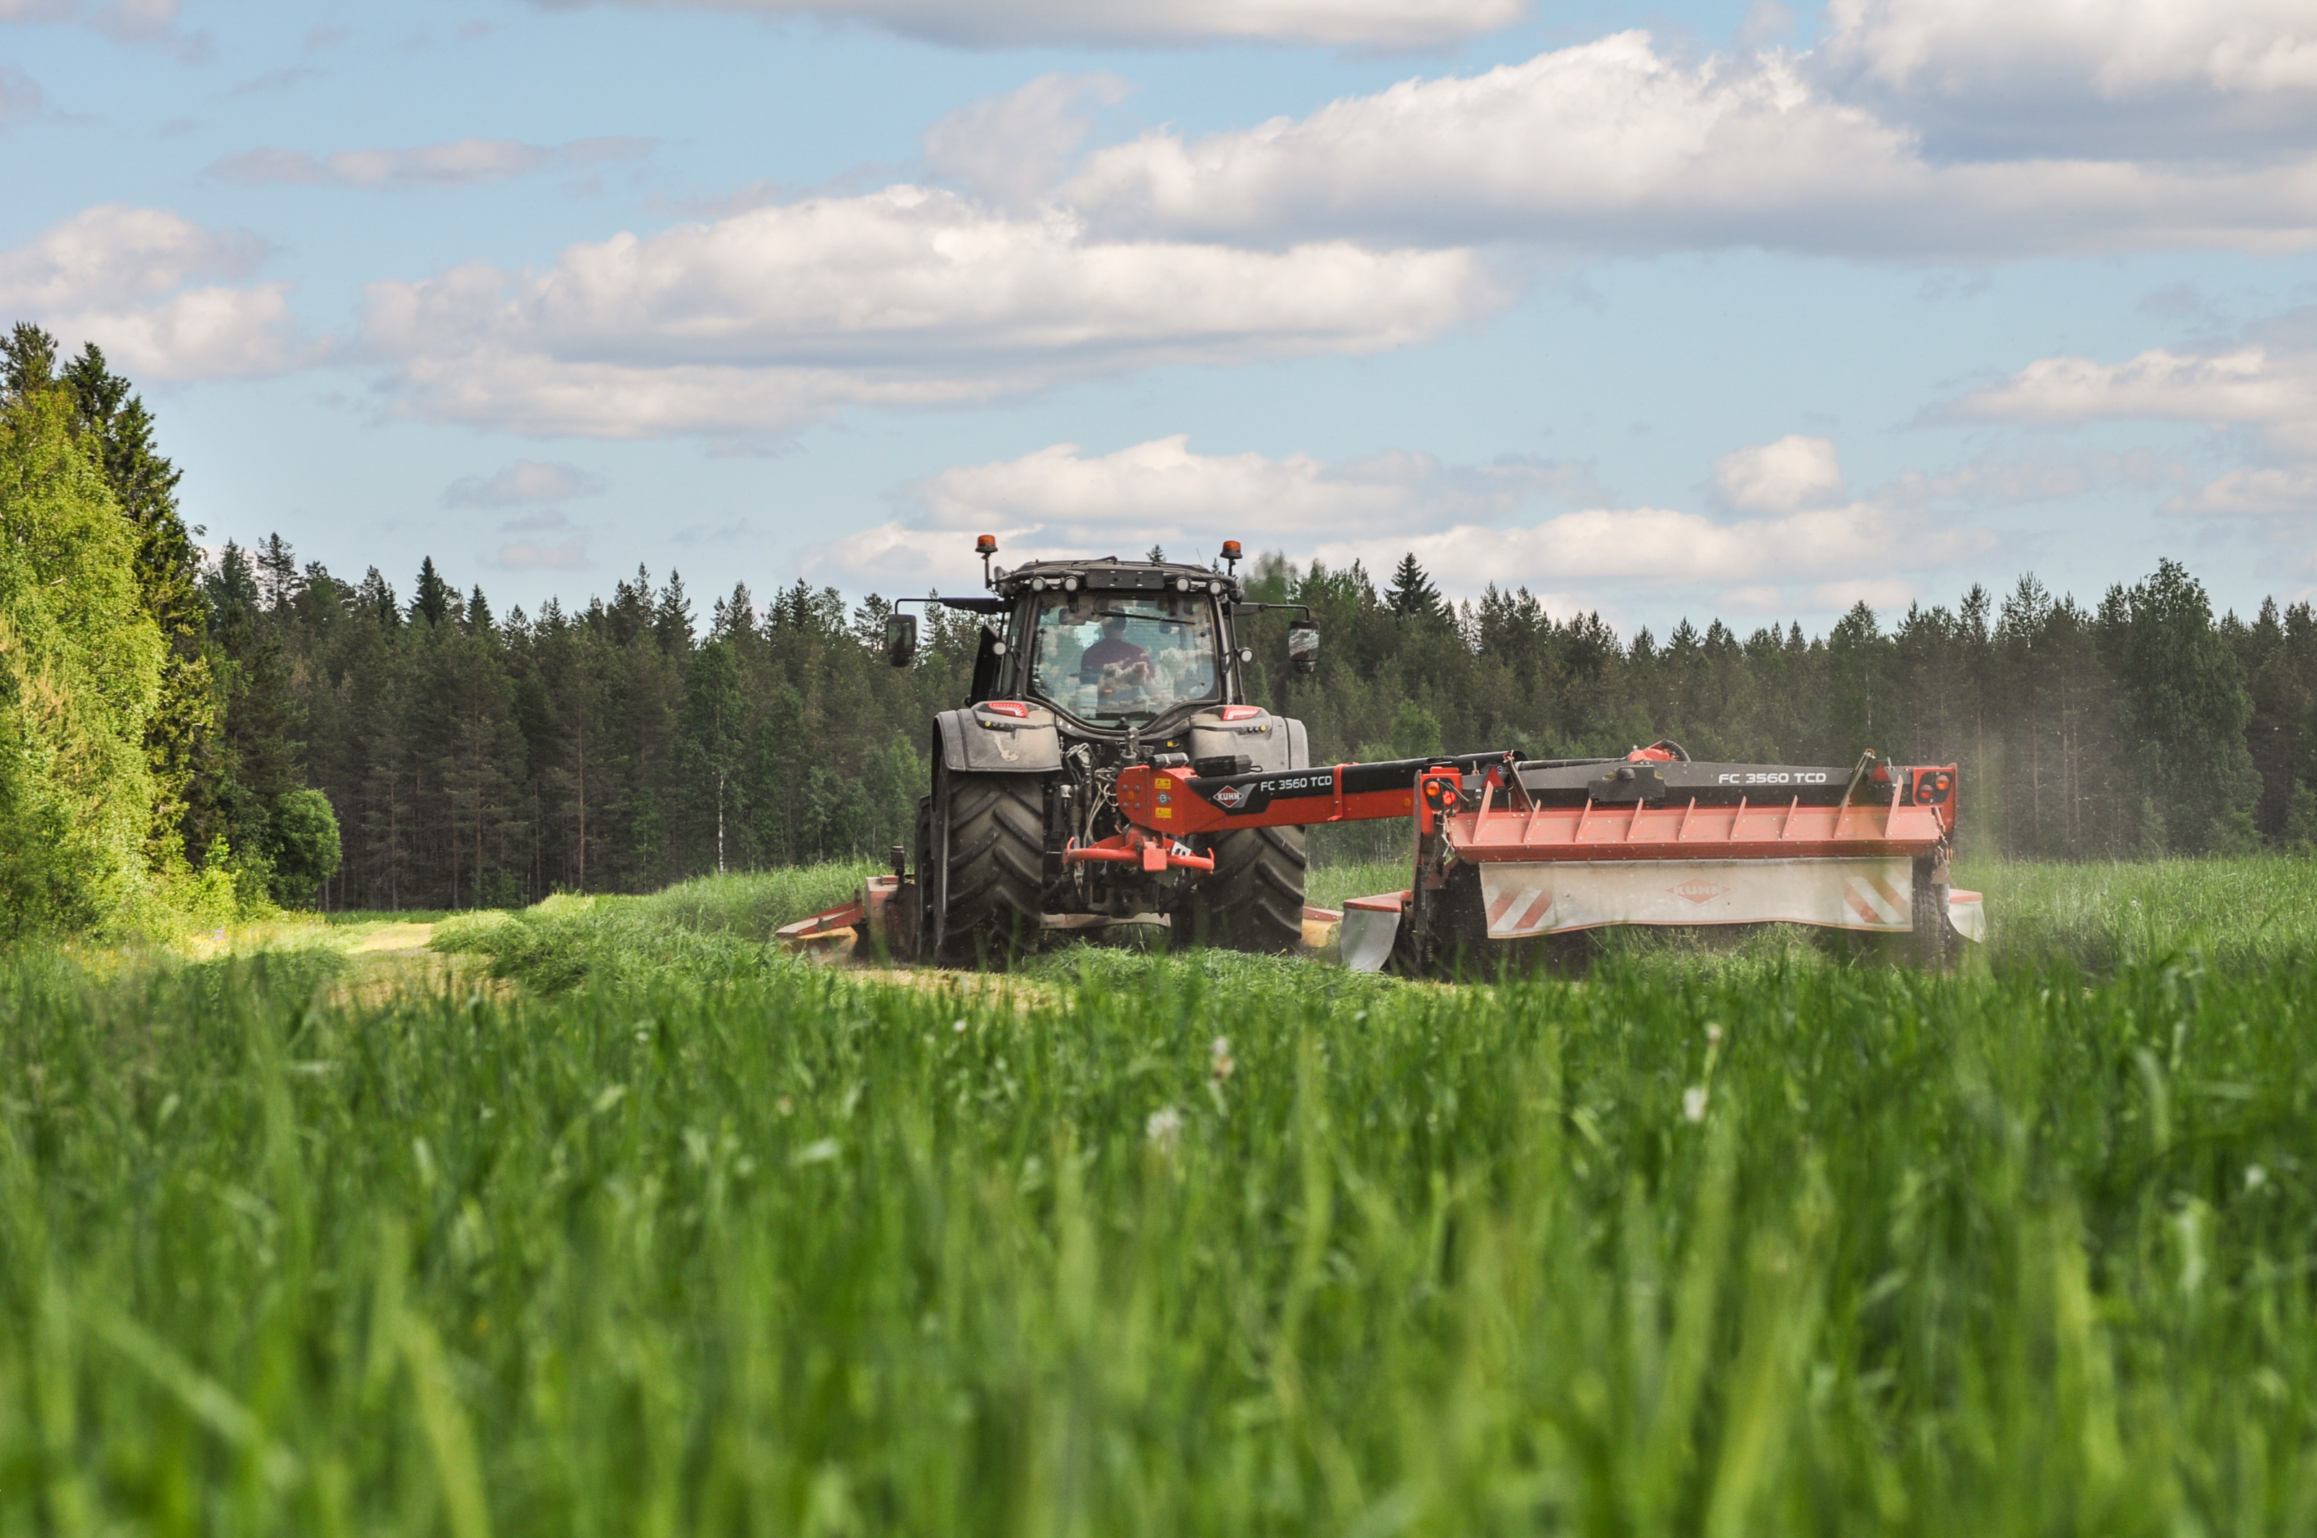
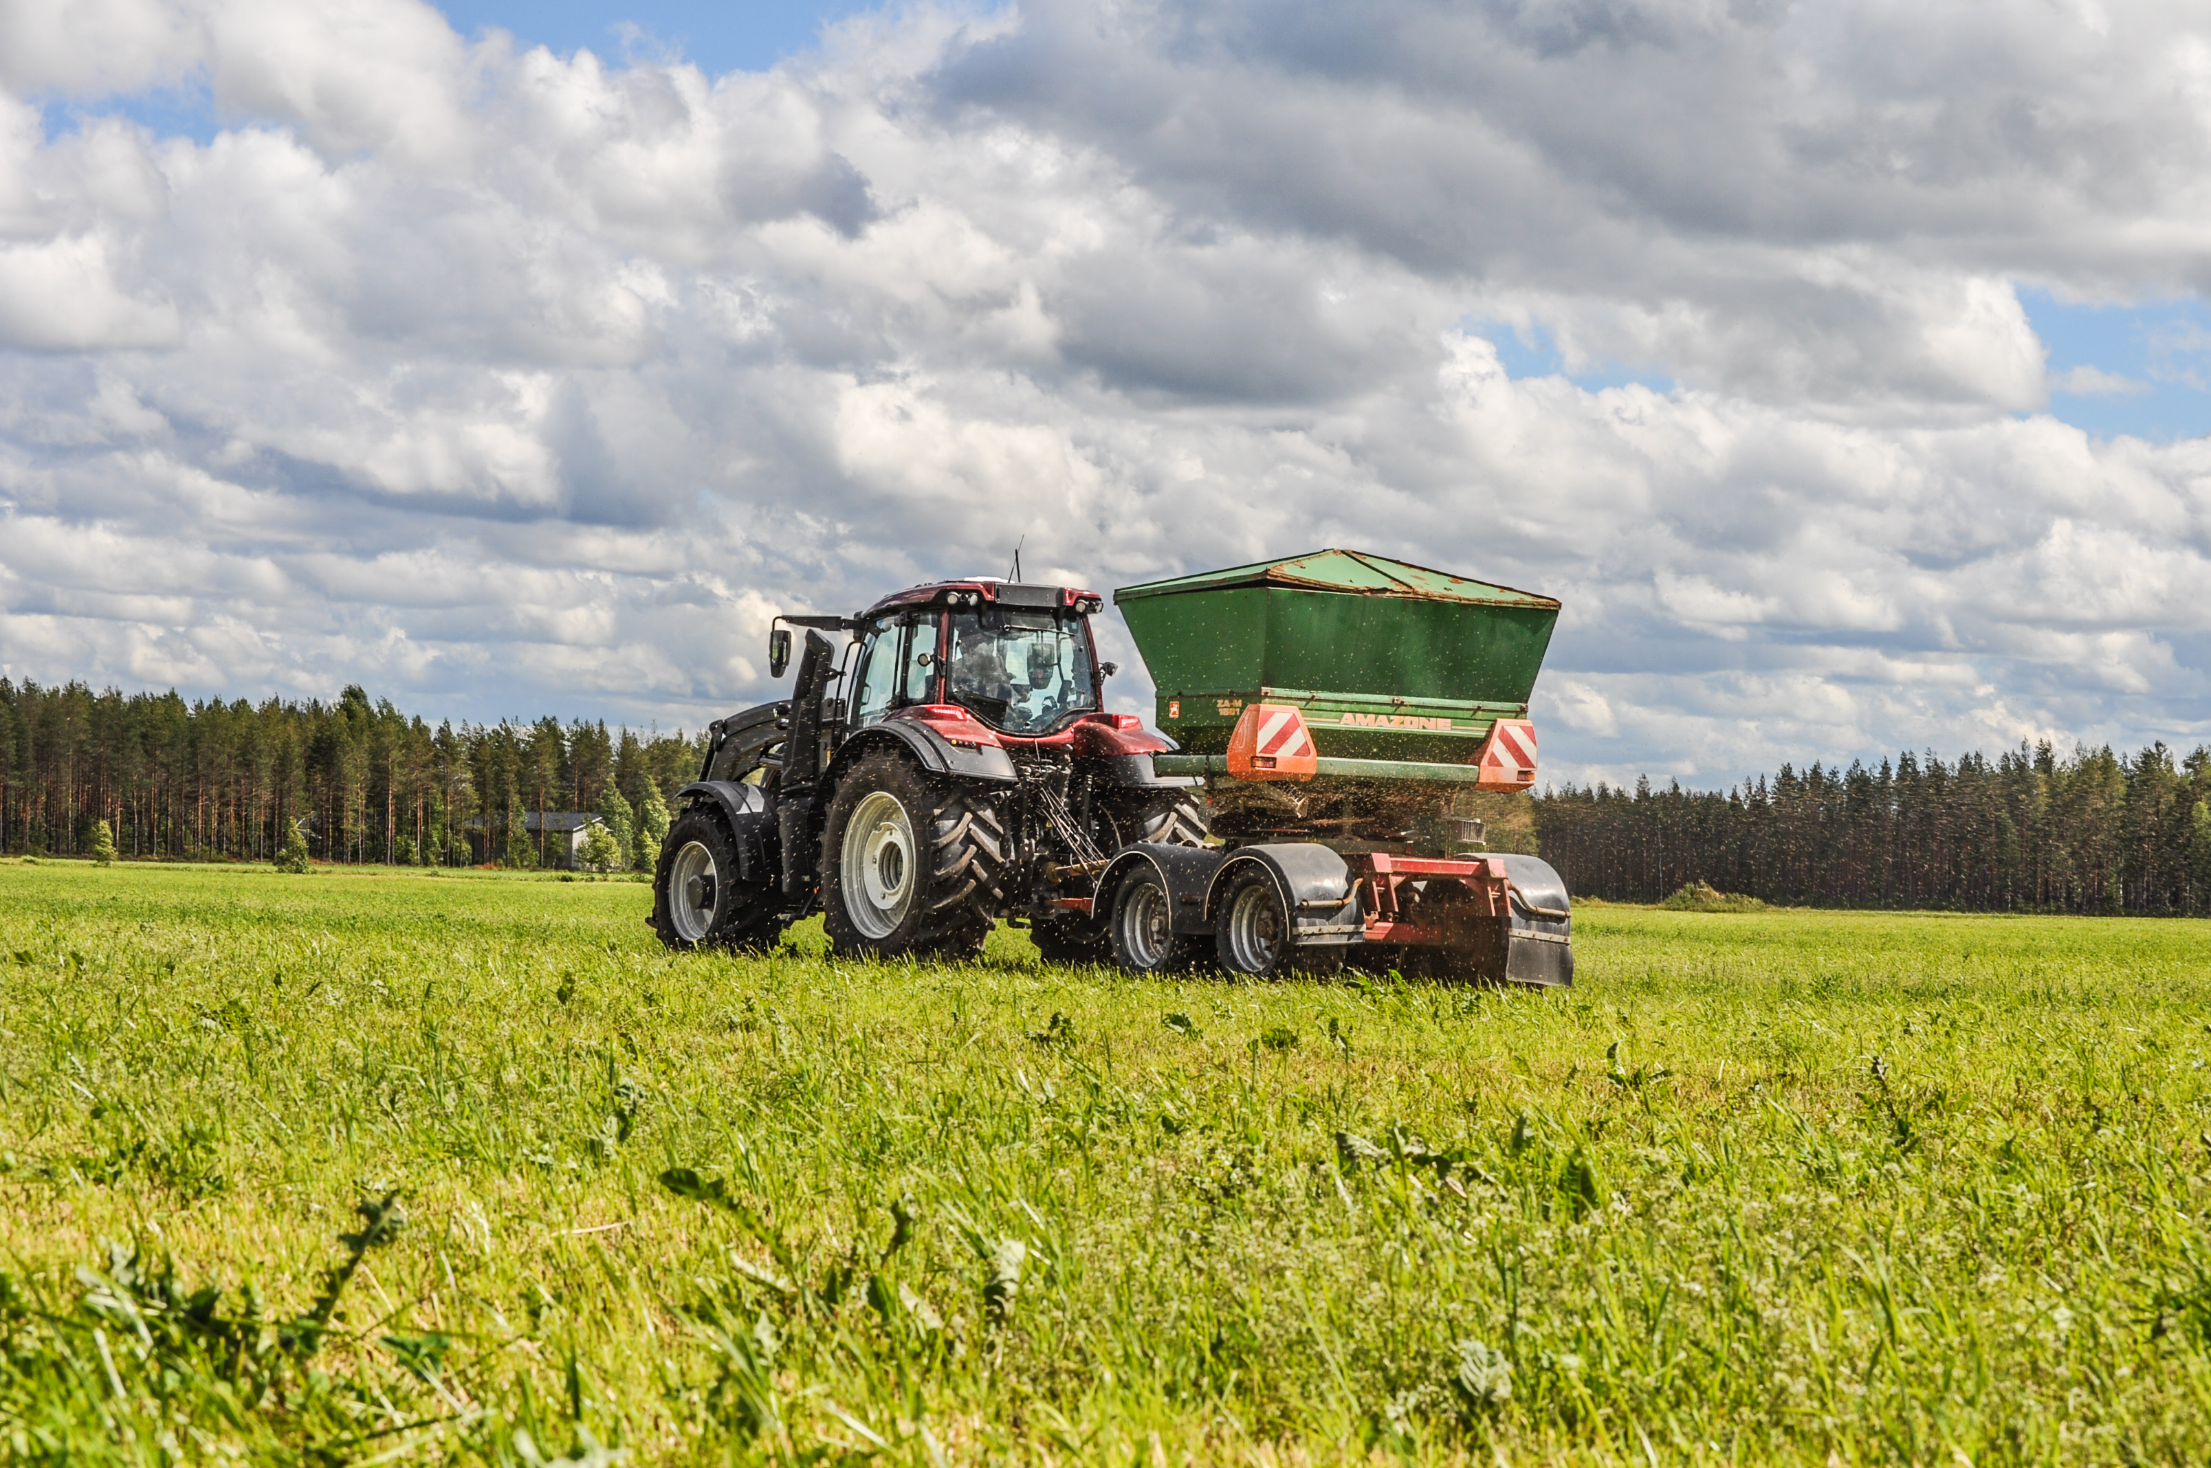
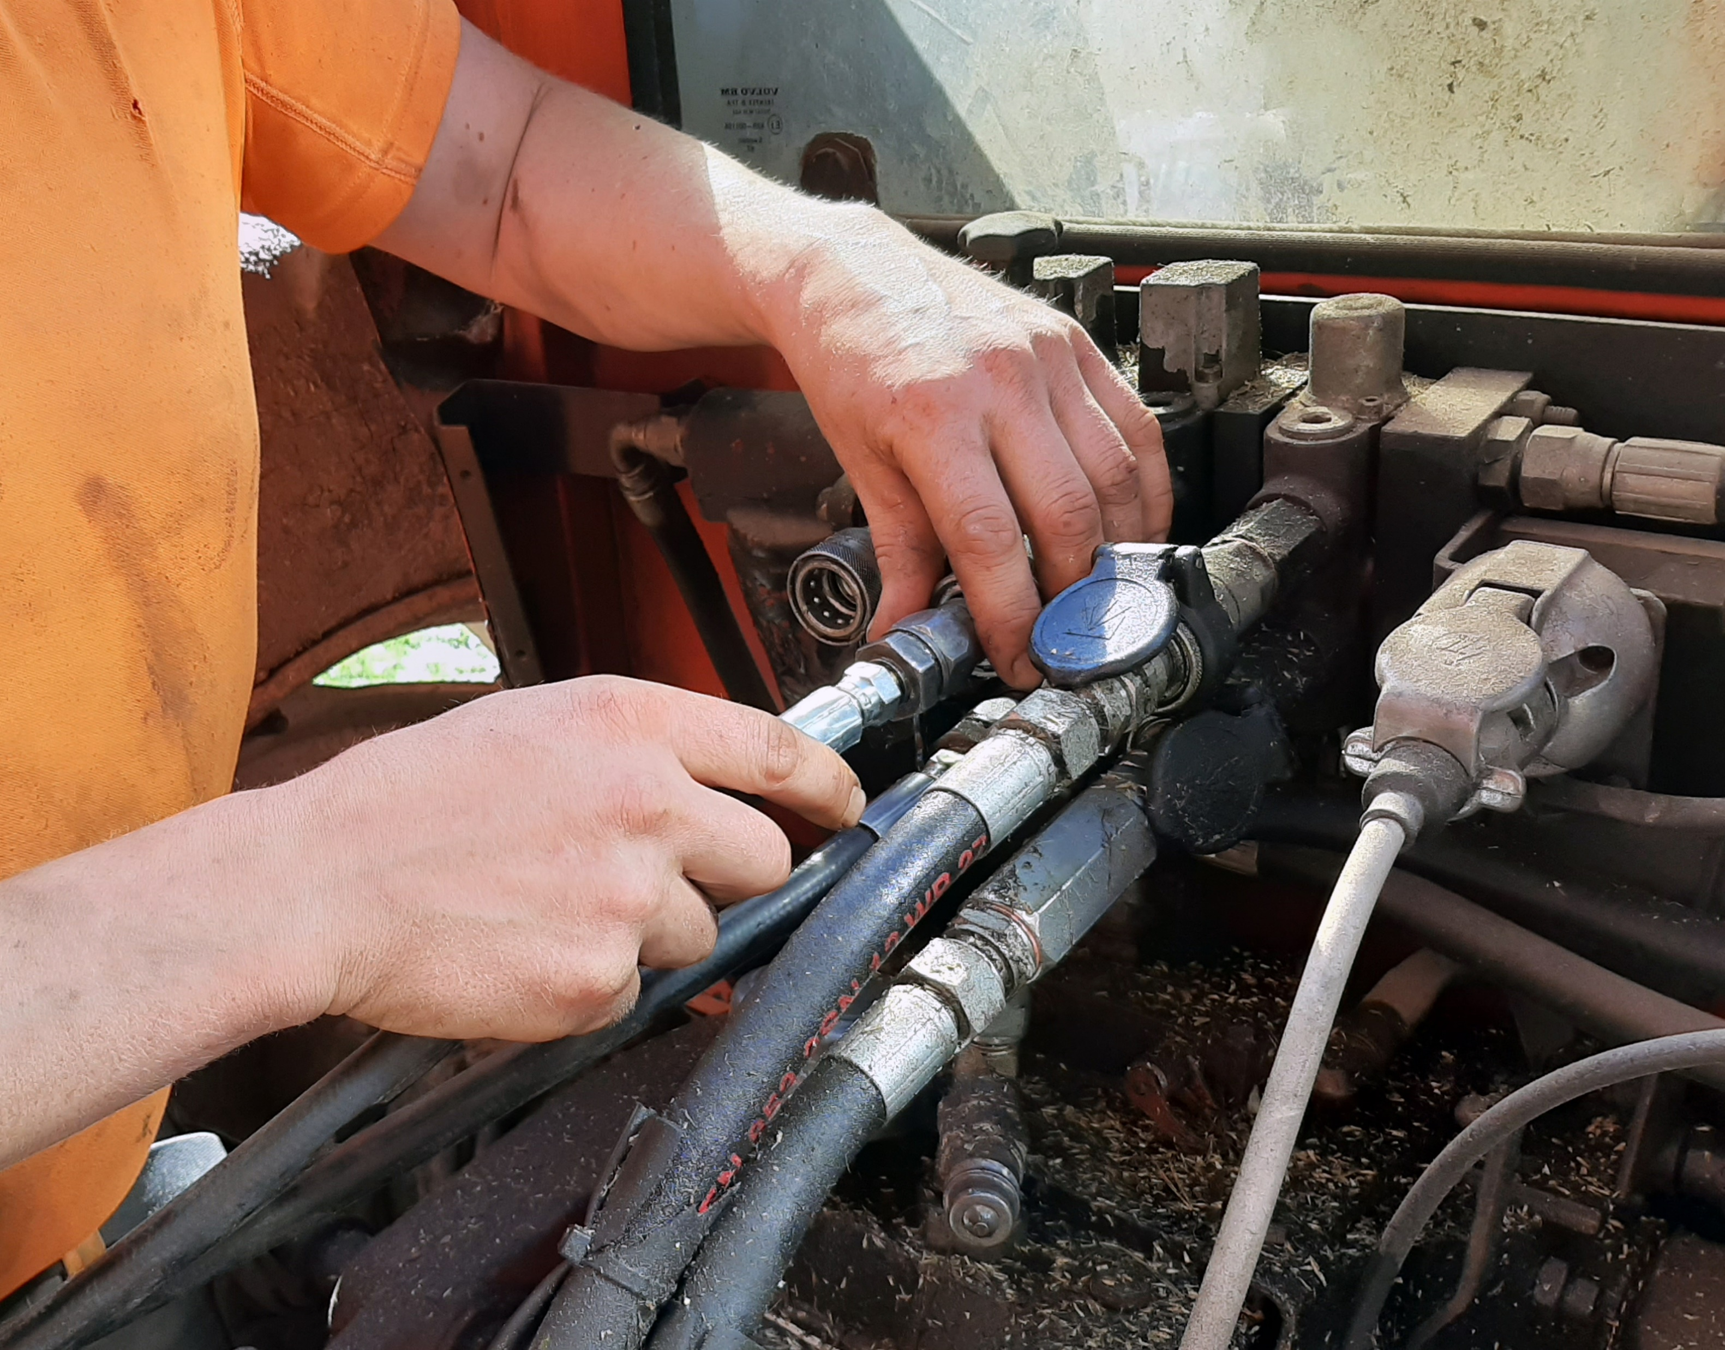
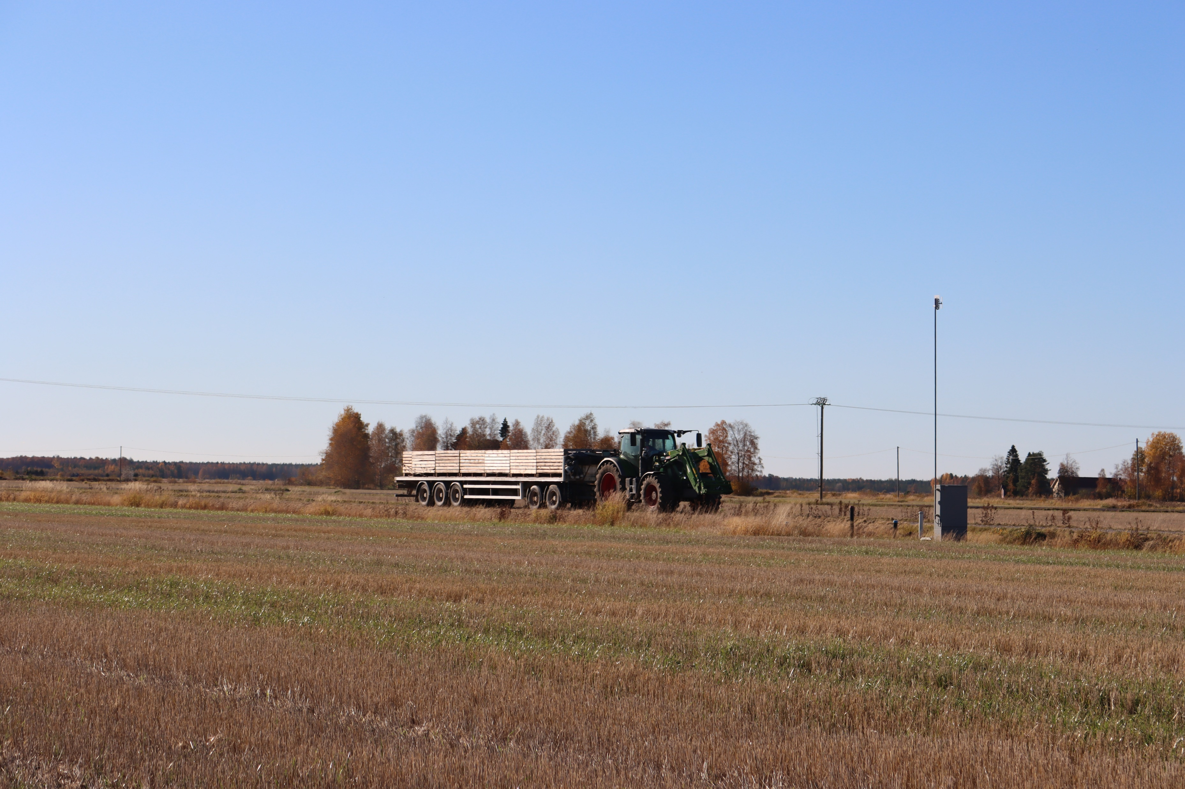
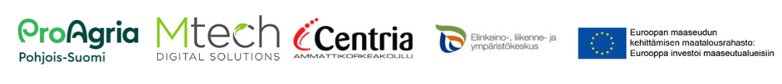
SYKSY
TALVI
KESÄ
KEVÄT

Slide 2
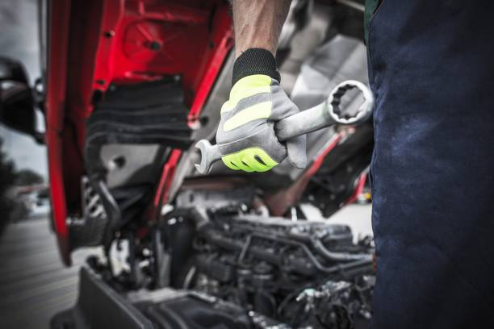
Urakointisopimukset
Kasvinsuojelun suunnittelu
Tammikuu
Tuotantokustannuslaskenta
Helmikuu
Kalkitus
Maaliskuu
Takaisin vuosikelloon

Slide 3
Huhtikuu
Kaluston huolto
Viljelytoimenpiteet
Toukokuu
Ilmakuvien otto kasvustosta
Kesäkuu
Kasvustokäynti
Laiduntaminen alkaa
Takaisin vuosikelloon

Slide 4
Viljelytoimenpiteet kevät ja alkukesä
Lannoitus
Kasvinsuojelun havainnot ja toimenpiteet
Täydennyskylvö
1. Sadon korjuuajankohdan määritys
Takaisin

Slide 5
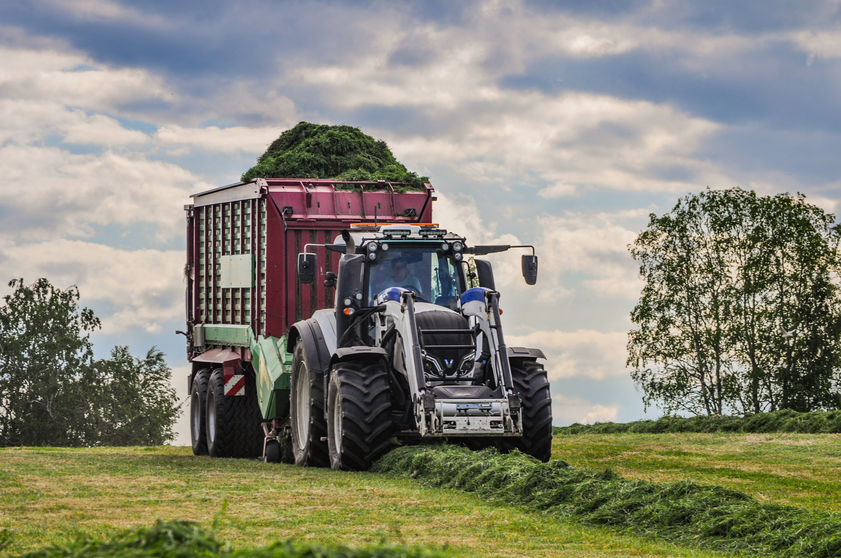
Lokakuu
Syyskuu
Maanrakenteen havainnot
Lannoitussuunnitelma
Heinäkuu
Viljelytoimenpiteet
Takaisin vuosikelloon

Slide 6
Viljelytoimenpiteet loppukesä ja syksy
2. ja 3. Sadon korjuuajankohdan määritys
Kalkitus
Kesälannoitus
Nurmien lopetus ja mahdolliset rikkaruiskutukset
Syyslannoitus
Täydennyskylvö
Takaisin

Slide 7

Sopimukset
Viljelysuunnittelu seuraavalle kasvukaudelle
Kuluneen kasvukauden yhteenveto ja analyysi
Joulukuu
Kerätyn datan tulkinta
Marraskuu
NIR maa-analyysi
Viljavuusnäytteiden otto
Takaisin vuosikelloon
Lokakuu

Slide 8
Kasvukauden jälkeiset toimenpiteet
Mittaa
Tulokset - panokset
Käydään läpi ensi vuotta suunnitellen
Analysoi
Kauden kasvilajit/lajikkeet -> satotasot, laatu (onnistumiset/epäonnistumiset)
Suunnittele
Viljelykierron monipuolistaminen
Pellon kasvukunto: vesitalous, viljavuudet, rikkapaine, lohkojen sijainti, viljelytekniikat, pinnan muodot, lohkojen mallit/koot, tiivistymät, viljelykierto, kasvitaudit
Lannoitus -> riittävä/täydennettävä
Ali-/ylimäärä peltoalassa
Tuotantokustannuslaskelmat
Rehuanalyysit -> ali-/ylilaatu (kotieläinten asiantuntijan konsultointi)
Tulevan kauden rehuntarve
Hiiliviljely
Tukioptimointi
Urakoitsijan käyttö, mahdollisuudet
Pitkän aikavälin suunnitelmat ja tavoitteet -> tukeeko kulunut vuosi suunnitelmia
Koneketjun toimivuus
Koneiden huolto, investoinnit, koneketjun toimivuus
Lomanpito, oma jaksaminen, haaveet maatalouden ulkopuolella
Viljavuusnäytteet, NIR-analyysi
Takaisin

Slide 9
Maanrakenteen arviointi/havainnointi
Miksi
Sadon muodostumiseen vaikuttaa merkittävästi maan kasvukunto. Maan kasvukuntoa voidaan seurata monilla aistinvaraisilla havaintomenetelmillä. Maan kasvukuntoa on hyvä tarkastella lohkokohtaisesti eri puolilta lohkoa, jotta saadaan parempi kuva peltolohkon tilasta. Maanrakenteen arviointi on hyvä tehdä sulan maan aikaan. Maa ei saa olla liian kuivaa tai märkää vaan maa murustuu ja muokkautuu sormien välissä. Hyvä ajankohta tarkasteluun on esimerkiksi sadonkorjuun jälkeen ennen muokkauksia, jolloin juuristo on vielä havaittavissa.
Ajankohta
Viljat, kolme viikkoa ennen puintia – puinnin jälkeen
Miten
Peruna, elokuun alussa
Nurmet, ennen toista sadonkorjuuta
Peltotöiden yhteydessä on hyvä tehdä yleisiä havaintoja peltolohkosta. Pölyääkö maa runsaasti ennen orastumista, onko orastuminen ja kasvusto tasaista, miten poudan- ja märkyydenkestävä lohko on. Näiden yleisienhavaintojen lisäksi maan kasvukuntoa on hyvä havainnoida lapiotestillä. Lapiotestin avulla voidaan arvioida maan eri kerroksia, mururakennetta, pintarakenteen kestävyyttä, juuristoa, multavuutta, lieroja ja kasvintähteitä. Syvemmän maaprofiilin tarkasteluun eli pohjamaan rakenteen arviointia voidaan tehdä 140 cm syvästä maakuopasta. Lapiotestillä tarkastellaan noin 25 cm syvyistä kerrosta, joka on hyvä tapa peltolohkon kunnon säännölliseen seurantaan.
Maankerroksellisuutta voidaan tarkastella lapiollisella maata. On hyvä kiinnittää huomiota, löytyykö lapionäytteestä kerroksellisuutta ja eroja muruisuudessa ja tiiveydessä sekä miltä maan pintakerroksen rakenne vaikuttaa. Pintakerroksen rakenteella on vaikutusta kasvin orastumiseen, veden imeytymiseen ja kaasujen vaihtoon. Mururakenteen arviointiin voi käyttää MARA-korttia. ← Katso tästä
Maan mururakenteen kestävyydestä kertoo myös veden imeytymisen havainnointi. Yksinkertainen havainnointi menetelmä on kaataa 0,5 litraa vettä pellon pintaan ja seurata kuinka kauan imeytyminen kestää. Liettyneessä maassa veden imeytyminen on hidasta. Juurten kasvutapaa, kuten tiheyttä, haarautumista, mutkaisuutta, paksuuntumista pituutta voi havainnoida kuopasta sekä lapionäytteestä. Mutkitteleva ja vaakasuora juuren kasvutapa kertoo liian tiiviistä maasta. Typensitojakasvien juurinystyrät kertovat hyvästä maan kasvukunnosta. Pieneliöiden aktiivisuutta ja maanrakennetta voidaan arvioida myös kasvitähteiden eli eloperäisen aineksen hajoamisella. Mitä nopeammin kasvintähteet lahoavat, sitä parempi maanrakenne ja aktiivisempi pieneliö toiminta lohkolla on. Maan hyvästä kasvukunnosta pitää myös lierot. Lierot ovat herkkiä tiivistymiselle ja liialliselle muokkaukselle. Maan lämpötilaa on hyvä mitata lapiotestin yhteydessä maan eri syvyyksistä.
Takaisin

Slide 10
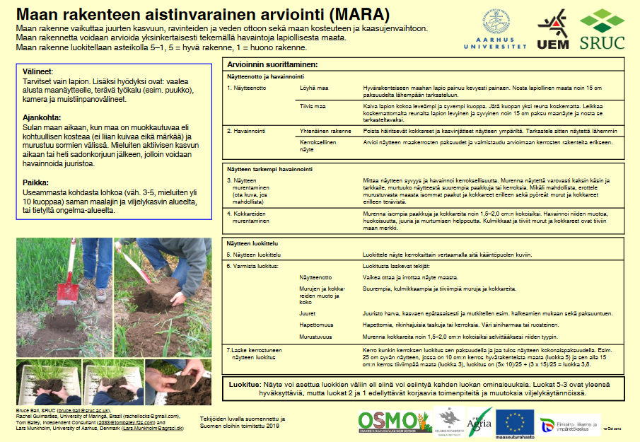
Seuraava

Slide 11
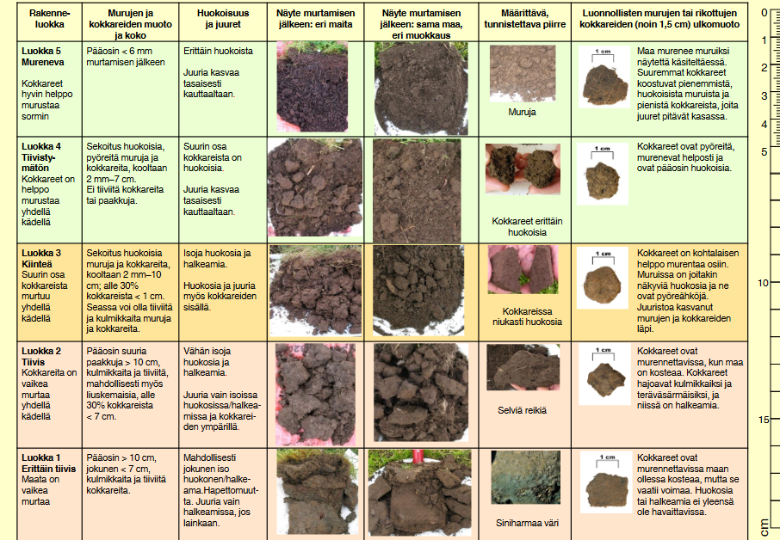
Maanrakenteen havainnointi

Slide 12

Sopimukset pellon vuokraajien ja urakoitsijoiden kanssa
Sopimuksien tarkastus ja tarvittaessa päivitykset tehdään ennakoivasti vuoden lopussa
Loppuvuodesta tulevan kasvukauden viljelysuunnitelmat ovat jotakuinkin valmiit. Tällöin pystytään jo melko tarkastikin määrittämään esimerkiksi nurmentuotannossa olevat peltohehtaarit ja sen mukaan urakoitsija osaa kohdentaa asiakkaalle tarvittavat resurssit
  Hyvissä ajoin tehdystä sopimuksesta hyötyvät molemmat osapuolet
Sopimukset kannattaa aina laatia kirjallisena
Takaisin

Slide 13
Sopimukset pellon vuokraajien ja urakoitsijoiden kanssa
Sopimuksien tarkastus ja tarvittaessa päivitykset tehdään ennakoivasti vuoden lopussa
Loppuvuodesta tulevan kasvukauden viljelysuunnitelmat ovat jotakuinkin valmiit. Tällöin pystytään jo melko tarkastikin määrittämään esimerkiksi nurmentuotannossa olevat peltohehtaarit ja sen mukaan urakoitsija osaa kohdentaa asiakkaalle tarvittavat resurssit
  Hyvissä ajoin tehdystä sopimuksesta hyötyvät molemmat osapuolet
Sopimukset kannattaa aina laatia kirjallisena
Takaisin

Slide 14
Viljavuusnäytteiden otto
Maanäytteiden näytteenottoajankohta:
  Keväällä roudan sulamisen jälkeen
  Syksyllä ennen maan routaantumista
  Kasvukaudella on varottava lannoituksen joutumista näytteen mukaan
  Nurmilta näytteen voi ottaa niiton jälkeen ennen lannoitusta
Maanäyte otetaan maalajikohtaisesti välttäen pellon yleisestä kunnosta poikkeavia kohtia. Osanäytteen pisto tehdään koko muokkauskerroksen syvyydeltä, ja näytteestä poistetaan kivet, roskat sekä pohjamaa. Osanäytteitä otetaan vähintään 7 näyterasiaa kohden.
Ympäristökorvausjärjestelmän ohjeiden mukaan maanäytteet ovat voimassa 5 vuotta. Yksi näyte voi edustaa korkeintaan 5 hehtaarin peltopinta-alaa, ja jokaiselta yli 0,5 hehtaarin lohkolta tulee olla oma näyte.
Takaisin

Slide 15
Tuotantokustannuslaskenta
Tuotantokustannusten laskeminen auttaa arvioimaan viljelyn kannattavuutta ja selvittämään ne kustannuserät, jotka vaikuttavat eniten tilan taloudelliseen tulokseen
Kustannuslaskenta on hyvä tehdä talvella kasvukauden jälkeen
Laskennassa huomioidaan muuttuvat kustannukset, työkustannukset ja kiinteät kustannukset
  Muuttuvia kustannuksia ovat muun muassa kylvösiemen, lannoitukset, kasvinsuojelu sekä polttoaineet
  kiinteitä kustannuksia ovat koneet, rakennukset sekä pelto
  Satotaso toimii jakajana laskettaville kustannuksille, ja siksi se onkin laskelman kannalta tärkeä selvittää
Analysoimalla tuotantokustannuslaskelmasta saatuja tuloksia voidaan yrityksessä suunnitella toimenpiteitä kustannusten alentamiseksi ja kannattavuuden parantamiseksi
Takaisin

Slide 16
Kaluston huolto kevättalvella parantaa riskienhallintaa
Kaluston ennakoivalla huollolla pyritään estämään koneiden särkyminen kesken tärkeimmän ja kiireisimmän sesongin
Nurmentuotannossa jo päivän odotusajalla voi olla hyvin merkittävä taloudellinen vaikutus
Varastoon kannattaa hankkia vähintään yleisimpiä varaosia ylimääräisien viivästyksien välttämiseksi
Takaisin

Slide 17
Korjuuajankohdan määritys 1.sato
Huolellinen kasvuston tarkkailu: kasvuun lähtö, kasvuston väri, vahvuus, tiheys
Tavoiteltavan D-arvon määritys
NIR-mittalaite, satoennusteviivain, mittakehikko, CEDA kuiva-ainemäärän mittauslautanen, D-arvo ennusteet Minun Maatilani visu
Vallitsevat sääolot
Lämpösumma
Pellon yleistilanne
Korjuuaikanäytteet muutaman päivän välein korjuuajan lähestyessä (2-3vko ennen), 5-10 näytettä/ha (analyysituloksien viive n.1vko)
Takaisin

Slide 18
Korjuuajankohdan määritys 2. ja 3.sato
Kasvuston tarkkailu niiton jälkeen: niittokorkeus (pellon pinnan poikkeamat), kasvuun lähtö, kasvuston väri, vahvuus, tiheys
Tavoiteltavan D-arvon määritys, rehuntarve 1. & 2.sadon tuloksen pohjalta, tarvitaanko esimerkiksi massaa vai sulavuutta?
NIR-mittalaite, satoennusteviivain, mittakehikko, CEDA kuiva-ainemäärän mittauslautanen, D-arvo ennusteet Minun Maatilani visu
Vallitsevat sääolot
Lämpösumma
Pellon yleistilanne, märkyys/kuivuus
Korjuuaikanäytteet muutaman päivän välein korjuuajan lähestyessä (2-3vko ennen), 5-10 näytettä/ha (analyysituloksien viive n.1vko)
Takaisin

Slide 19
Ilmakuvat kasvustoista
Ilmakuvilla tarkoitetaan satelliiteilla ja drooneilla otettuja kuvia
  Satelliittikuvia omista peltolohkoista näkee esimerkiksi MMwisussa olevan kasvillisuusindeksi kartan avulla
  Kasvillisuusindeksi kartta mahdollistaa tarkan lohkokohtaisen viljelysuunnittelun tarpeiden mukaan
Lohkokohtaiset vaihtelut huomaa ilmasta käsin hyvin helposti (mm. kasvuston väri, vesitalousongelmat, lisälannoituksen, kasvinsuojelun tarve?)
  Panosten kohdentaminen kuvien avulla ja täsmäviljely
Ilmakuvien tarkoitus on helpottaa päätöksentekoa viljelytoimenpiteissä sekä lisätä tuotantopanoksien käytön optimointia
  Datan avulla johtaminen
Takaisin

Slide 20
Kasvustokäynti
Kasvustoa on hyvä havainnoida tarkemmin vähintään kerran kasvukauden aikana
Kasvustoa havainnoidessa kiinnitä huomiota:
  Rikkakasvien hallintaan sekä kasvitautien ja –tuholaisten torjuntaan
  Vesitalouteen
  Orastiheyteen tai tähkien lukumäärään
  Kasvuston kirjavuuteen, aukkoisuuteen, mistä se kertoo?
Kasvustokäynnille on hyvä pyytää asiantuntija avuksi. Eri mittareilla voidaan mitata muun muassa lisälannoituksen tarvetta.
  Asiantuntijalta saat toimenpidesuositukset kasvinsuojelullisiin toimiin, lisälannoituksiin sekä viljelyteknisiin toimiin.
→ Katso täältä mittalaitteet
Takaisin

Slide 21
Mittalaitteet
Infrapunaspektroskopia laitteilla voidaan mitata peltolohkolla kasvavaa nurmea
  Mittalaitteilla voi mitata muun muassa kuiva-ainetta, raakavalkuaista, NDF-kuitua, ADF-kuitua, tuhkaa ja raakarasvaa
Kuiva-ainesadon määrityksessä voi käyttää apuna nurmilautasta
Typpi-, fosfori- ja mangaanimittarin avulla voidaan mitata kasvien ravinnepuutteita
Takaisin

Slide 22
Lannoitus - kevät
Lannoitus on hyvä tehdä siinä vaiheessa, kun kasvusto vihertää kauttaaltaan
Mikäli lannoitus tehdään myöhemmin, menetetään sadon määrässä ja korjuuaika myöhästyy. Tämän vuoksi kolmen korjuun systeemissä lannoitus on hyvä tehdä aikaisessa vaiheessa.
Mikäli kevät on kylmä ja typen muuntuminen on hidasta, voi lisätypen anto 2 viikkoa ensimmäisen lannoituksen jälkeen olla paikallaan nurmen typensaannin osalta. Tällöin käytetään nitraattityppilannoitteita.
Täydennyslannoituksessa voidaan käyttää apuna MMwisussa olevaa kasvillisuusindeksi-karttaa, jolloin voidaan tehdä täsmälannoitussuunnitelma kasvuston mukaan.
Takaisin

Slide 23
Lannoitus - kesä
Karkearehulohkojen toinen lannoitus on hyvä tehdä ennen ensimmäisen sadon korjuuta. Lannoituksen ja korjuun väli saisi olla n. 3 viikkoa maksimissaan, muuten kasvustossa lisätypen anto näkyy enemmin massan määrässä kuin valkuaisena.
Lannoitus heti korjuun jälkeen rakeisella lannoitteella, mikäli lietettä ei ihan heti ajeta.
  Mikäli lannoitus tehdään pelkällä lietteellä ja lietteen väkevöittämiseen tarkoitetulla lannoitteella, levitys on hyvä tehdä mahdollisemman pian korjuun jälkeen.
  Tässä tapauksessa muista sekoittaa lietekaivoa tasaisin väliajoin levityksen aikana, jotta jakeet eivät erotu nesteessä.
Toisella sadolla voidaan kasvillisuusindeksiä apuna käyttäen tehdä täsmälannoitussuunnitelma ensimmäisen sadon perusteella
Takaisin

Slide 24
Syyslannoitus
Kolmannen sadon lannoituksessa on hyvä käyttää kalipitoista lannoitusta, jolla varmistetaan kasvin hyvä talvehtiminen.
  Mikäli lohkoille ajetaan liete vielä kolmannen korjuun jälkeen kalilannoituksesta voidaan poiketa.
Kolmas lannoitus saisi olla vähintään typpeä 60 kg/ha luokkaa, jolloin kuitua muodostuisi paremmin kasvustoon.
Kolmannella sadolla voidaan kasvillisuusindeksiä apuna käyttäen tehdä täsmälannoitussuunnitelma toisen sadon perusteella.
Takaisin

Slide 25
Kalkitus
Kalkituksen suunnittelussa on hyvä alustavasti ottaa tarjoukset saatavilla olevista tuotteista. Tällöin kalkitus on helpompi suunnitella kalkittaville lohkoille ja vertailla kustannuksia eri aineiden välillä.
Pääsääntöisesti kalkitusaineen valinta tehdään tarpeen mukaan ja tarkennuksena voidaan käyttää apuna kationinvaihto-laskuria.
pH:n ollessa kohtuu korkea, vaihtoehtoinen kalkitusaine on biotiitti, jolla on mahdollista korjata kaliumin vajetta maassa. Tuotteen hidasliukoisuuden vuoksi kaliumlannoitus vaikuttaa 6-7 vuotta.
Takaisin

Slide 26
Kalkitus
Kalkituksen suunnittelussa on hyvä alustavasti ottaa tarjoukset saatavilla olevista tuotteista. Tällöin kalkitus on helpompi suunnitella kalkittaville lohkoille ja vertailla kustannuksia eri aineiden välillä.
Pääsääntöisesti kalkitusaineen valinta tehdään tarpeen mukaan ja tarkennuksena voidaan käyttää apuna kationinvaihto-laskuria.
pH:n ollessa kohtuu korkea, vaihtoehtoinen kalkitusaine on biotiitti, jolla on mahdollista korjata kaliumin vajetta maassa. Tuotteen hidasliukoisuuden vuoksi kaliumlannoitus vaikuttaa 6-7 vuotta.
Takaisin

Slide 27
Täydennyskylvö
Täydennyskylvö on hyvä tehdä keväällä melko varhaisessa vaiheessa, kun pelto kestää traktoria.
Mikäli täydennys tehdään pintakylvönä on tärkeää, että kosteutta on riittävästi siementen itämiseen. Multaavilla laitteilla täydennyskylvö on mahdollista tehdä vielä myöhemmin.
Täydennysmäärä saa olla yleensä 6 kg/ha ylöspäin.
Täydennykseen soveltuvat timoteit, raiheinät, alsike- ja valkoapilat. Nurminata ja puna-apila taimettuvat hitaammin, jolloin ne yleensä jäävät muun kasvuston alle. Täydentäminen onnistuu tällöin heikosti.
Nurmia pystyy täydentämään alkukesästä, heinäkuulla sekä syksystä. Varsinkin perustetun nurmen täydentäminen syksyllä on kannattavaa, mikäli aihetta täydentämiseen on.
Takaisin

Slide 28
Täydennyskylvö
Täydennyskylvö on hyvä tehdä keväällä melko varhaisessa vaiheessa, kun pelto kestää traktoria.
Mikäli täydennys tehdään pintakylvönä on tärkeää, että kosteutta on riittävästi siementen itämiseen. Multaavilla laitteilla täydennyskylvö on mahdollista tehdä vielä myöhemmin.
Täydennysmäärä saa olla yleensä 6 kg/ha ylöspäin.
Täydennykseen soveltuvat timoteit, raiheinät, alsike- ja valkoapilat. Nurminata ja puna-apila taimettuvat hitaammin, jolloin ne yleensä jäävät muun kasvuston alle. Täydentäminen onnistuu tällöin heikosti.
Nurmia pystyy täydentämään alkukesästä, heinäkuulla sekä syksystä. Varsinkin perustetun nurmen täydentäminen syksyllä on kannattavaa, mikäli aihetta täydentämiseen on.
Takaisin

Slide 29
Lannoitussuunnitelma
Lannoituksen suunnittelussa on hyvä katsoa karkeasti tarvittavien lannoitteiden määrät.
Huomioon on hyvä ottaa mahdolliset kasvien muutokset ja lannoituskertojen määrä.
Mikäli maanäytteiden otto sijoittuu syksyyn, alustava lannoitus lasketaan voimassa olevien näytteiden mukaan. Olisi hyvä kuitenkin ottaa huomioon fosforiluokkien muutokset pelloissa, mikäli aihetta siihen on.
Lietteen väkevöittämisaineiden osalta on hyvä miettiä, missä muodossa typpi näissä on. Mikäli typpi on hyvin ammoniumpitoista, on rakeisen lannan käytön suunnittelu keväälle tarpeen, tasapainoisen typen saannin aikaansaamiseksi.
Takaisin

Slide 30
Laiduntaminen alkaa
Laidunalan tarve lypsylehmillä
  Alkukesästä 15-25 aaria/lehmä
  Loppukesästä 30-40 aaria/lehmä
Aloitus, kun laidunnurmi noin 10-15 cm
  Alkukesän kasvusto tulisi syöttää viimeistään lippulehtivaiheella, ennen kuin korsi turpoaa
Laidunrehun optimaalinen korkeus lehmälle on 25-40cm
Sopiva loppukorkeus syötetylle rehulle on 9-10cm
  Liian lyhyeksi (<6cm) syötetyn laitumen ruokinnallinen arvo on heikompi
  Liian lyhyeksi syötetyn nurmen jälkikasvukyky on heikompi
Puhdistusniitot heti syötön jälkeen, jos korsiintunutta rehua
→Katso täältä laidunkierrot
Takaisin

Slide 31
Laidunalue
Eläinten sijainti
JATKUVALAIDUNNUS
+ Pieni työmenekki
Rikkakasvit, jos puhdistusniittoja ei tehdä
Laitumen hyväksikäyttö alhainen, kun kasvusto korsiintuu
+ Laitumen hyväksikäyttö tehokasta
Työmenekki suuri ja vaatii huolellisuutta
Juomapaikan vaihtaminen
KAISTASYÖTTÖ
LOHKOSYÖTTÖ
+ Laitumen hyväksikäyttö tehokasta
Työmenekki suuri ja vaatii huolellisuutta
KIERTO-
LAIDUNNUS
+ Laitumen hyväksikäyttö tehokasta
”JOHTAJA”
”SEURAAJA”
KAKSOISLAIDUNNUS
Takaisin

Slide 32
Kerätyn datan tulkinta
Maataloudesta saadaan kerättyä dataa eri sensoreiden, automaation ja drone-lennokkien, ilmakuvien ja karttojen sekä paikannusjärjestelmien avulla.
Kasvukauden jälkeen voidaan vertailla toteutuneita satoja lohkojen tarkkuudella ja suunnatta kunnostus- ja viljelytoimenpiteet vastaamaan lohkon tarvetta paremmin.
  Maaperäskannauksen avulla kalkin ja maanparannusaineiden määrää voidaan säätä lohkon sisällä.
  Ilmakuvien ja NDVI-karttojen avulla saadaan kasvustohavaintojen lisäksi tarkempaa tietoa maan tiivistymisestä → Jankkuroinnin kohdentaminen
  Lämpösummakertymän avulla voidaan valita kasvilajit ja lajikkeet vastaamaan paremmin olosuhteisiin
Takaisin

Slide 33
Kasvinsuojelun suunnittelu
Hyvä kasvinsuojelusuunnitelma auttaa helpottamaan ongelmia, ehkäisemällä ja vähentämällä niitä.
Viljelyhistoriaan perustuva suunnitelma:
Aikaisempien vuosien havaintojen perusteella tiedetään, mitä kasvinsuojelullisesti tärkeitä ongelmia torjutaan
Monipuolinen viljelykierto → tauti-, rikka- ja tuholaistilanteen vähentäminen
Ongelmarikoista eroon: juola, hukkakaura ja monivuotiset rikat pois
Pellon perusasiat kuntoon: vesitalous, tiivistymät ja viljavuus kuntoon
Onko kyseessä nurmen perustaminen, laidun vai säilörehunurmi? Mitä torjutaan? Ainevalinnat ja määrät, ympäristörajoitukset, varoajat.
Kasvinsuojelusuunnitelma kannattaa tehdä joka vuosi
ProAgrian asiantuntijoita on hyvä käyttää suunnittelussa apuna, suunnittelun saa myös Neuvo-rahalla
Suunnittelu ei ole pelkästään kemiallisten aineiden valintaa
Koitetaan pyrkiä vähentämään niiden käyttöä muilla toimenpiteillä
Vähennetään kasvinsuojelun tarvetta tinkimättä sadon määrästä ja laadusta
  Saadaan kokonaiskuva aineiden määrästä ja aikaisemmista tehoista.
Takaisin
Suunnitelma kannattaa tehdä kevättalvella, jolloin kasvinsuojeluaineiden ennakkokauppa on auki

Slide 34
Kasvinsuojelun havainnot ja toimenpiteet
Pellolla kannattaa käydä havainnoimassa nurmen rikkakasveja keväällä kun nurmi on lähtenyt kasvuun.
Vilja –nurmi kierrossa, nurmen lopetusvaiheessa, juolavehnän torjunta avainasemassa. Viljalla rikkatorjunta suojaviljaan tarkasti, suunnitelluilla tehoaineilla.
Torjunta nurmivuosina tarvittaessa. Jos on päässyt kertymään rikkasiemenpankkia, on valmistauduttava torjumaan rikkakasvit myös nurmivuosina. Yleensä toisena nurmivuonna.
Kevätruiskutus kotieläintilalla saattaa jäädä tekemättä kiireiden vuoksi. Tällöin voidaan tarvittaessa ruiskuttaa myös ensimmäisen sadonkorjuun jälkeen kesällä tai syksyllä viimeisen korjuun jälkeen.
Nurmien rikkatorjunta kannattaa tehdä kun nurmi on n. 15-20 cm pitkää, liian pitkä nurmi varjostaa rikat alle tai rikkakasvit ovat jo tuossa nurmivaiheessa liian isoja torjuttavaksi
Takaisin

Slide 35
Kasvinsuojelun havainnot ja toimenpiteet
Pellolla kannattaa käydä havainnoimassa nurmen rikkakasveja keväällä kun nurmi on lähtenyt kasvuun.
Vilja –nurmi kierrossa, nurmen lopetusvaiheessa, juolavehnän torjunta avainasemassa. Viljalla rikkatorjunta suojaviljaan tarkasti, suunnitelluilla tehoaineilla.
Torjunta nurmivuosina tarvittaessa. Jos on päässyt kertymään rikkasiemenpankkia, on valmistauduttava torjumaan rikkakasvit myös nurmivuosina. Yleensä toisena nurmivuonna.
Kevätruiskutus kotieläintilalla saattaa jäädä tekemättä kiireiden vuoksi. Tällöin voidaan tarvittaessa ruiskuttaa myös ensimmäisen sadonkorjuun jälkeen kesällä tai syksyllä viimeisen korjuun jälkeen.
Nurmien rikkatorjunta kannattaa tehdä kun nurmi on n. 15-20 cm pitkää, liian pitkä nurmi varjostaa rikat alle tai rikkakasvit ovat jo tuossa nurmivaiheessa liian isoja torjuttavaksi
Takaisin

Slide 36
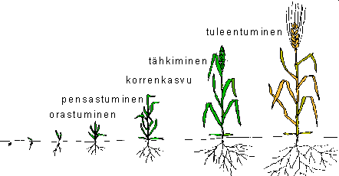
Nurmen kemiallinen lopetus
Nurmen lopetus ensimmäisen tai toisen säilörehunkorjuuvaiheen jälkeen, kun kasvustossa väh. 4 lehteä
Nurmi kannattaa lopettaa glyfosaatilla, mielellään maksimi määrä esim. 360g sisältävää ainetta 4 ltr/ha. Tai 450g sisältävää ainetta 3 ltr/ha
Glyfosaatin kannattaa antaa vaikuttaa aineesta riippuen n. 3-4vk, jonka jälkeen ruiskutetun pellon voi muokata
Takaisin

Slide 37
ProAgria NIR maa-analyysi
Asiakaslupaus:
  Lisätietoa maan kemiallisista, fysikaalisista ja biologisista tekijöistä
→ Viljelyvarmuuden lisääminen, sadon määrän ja laadun lisääminen
  Lannoituksen ja kalkituksen täsmennys peltolohkolle
→ euro ja ympäristöhyödyt, oikea määrä tuotantopanoksia
Kohderyhmä:
  Tiloille, joilla etenkin viljelyksessä:
      Erikoiskasveja (mukula/juureskasveja, sokerijuurikas, puutarhakasvit)
      Nurmea, nurmi ottaa paljon ravinteita, joten tieto maan ravinteista tärkeä
      Viljakasvit, öljykasvit ja kumina
  Luomutiloille, ravinteiden kierron tehostaminen
  Tiloille, joilla halu kehittää toimintaa, sekä halu tietää maaperästä enemmän kuin normaali viljavuusnäytteiden perusteella
  Tiloille, jotka kiinnostuneet hiiliviljelystä
Mitä hyötyjä asiakkaalle?
  Pellon viljelyvarmuus lisääntyy, kun tiedetään mitä ravinnetta ja pellon ominaisuutta parannetaan
  Lisäeväitä viljelysuunnittelun tueksi mm. lannoitukseen, kasvivalintaan, viljelykiertoon, kalkituksen ja maanparannusaineiden suunnitteluun
  Muuttuvien kustannusten optimointi, tuotantopanoksia ei mene hukkaan
  Pellon vedenpidätyskyky, oikea kastelumäärä ja tieto pellon sateenkestosta
  Satotuotot kasvavat, sadon laatu paranee
  Pellon hiilivarastojen syvempi tuntemus
NIR maa-analyysin tulos ← Katso esimerkki

Slide 38
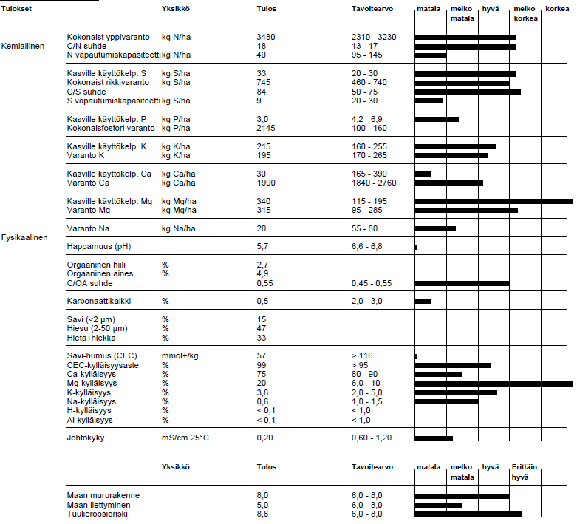
Takaisin

